Slide 1
LIENZO DE PENSAMIENTO DE DISEÑO
UN ENFOQUE ESTRUCTURADO PARA PLANIFICAR LA ESTRATEGIA E INNOVACIÓN CON DISEÑO
PERSONAS
CUENTA UNA HISTORIA
VISIÓN
¿A quién necesitamos involucrar?
¿Tenemos una visión convincente del futuro en la que todos creen y se inspiran?
Transmita lo que estamos tratando de crear y por qué es importante.
¿Cómo nos comunicaremos en el transcurso del proyecto?
¿Hemos determinado lo que necesitamos comunicar, cuándo y a quién para mantener el impulso y el apoyo?
Identificar audiencias influyentes y canales de comunicación a lo largo del proyecto.
¿Cómo será nuestro futuro?
¿Tenemos una visión convincente del futuro en la que todos creen y se inspiran? Transmita lo que estamos tratando de crear y por qué es importante.
PROBLEMA
SOLUCIÓN
¿Qué problemas resolveremos?
¿Hemos verificado un problema que vale la pena resolver?
Indique los problemas que vamos a resolver. "¿Cómo podríamos ...?"
¿Qué soluciones desarrollaremos?
¿Hemos validado una solución al problema?
Describa lo que entregaremos.
Un potencial
Oportunidad
¿Cuál creemos que es el posible problema u oportunidad?
¿No está seguro sobre el área de oportunidad? Realice un ejercicio de "Manual de propósito".
El verificado
Problema
¿Cuál es el problema verificado?
Cómo podríamos...
¿No tienes un problema verificado? Regrese al primer cuadro y explore el espacio del problema
El validado
Solución
¿Cuál es la solución validada?
Describirlo en detalle.
¿No tienes una solución validada? Regrese al segundo cuadro y explore el espacio solución.
DESAFÍOS
IMPACTO
¿Qué necesitaremos abordar?
¿Hemos identificado lo que podría impedirnos alcanzar nuestra visión?
Enumere nuestros obstáculos clave, áreas de oportunidad potencial y cualquier facilitador.
¿Qué diferencia haremos?
¿Hemos acordado medidas de éxito? Especifique cómo mediremos e informaremos sobre el impacto.
DESCUBRIR
DEFINIR
DESCUBRIR
DEFINIR
ADMINISTRACIÓN
¿Cómo entregaremos el proyecto y monitorearemos el progreso?
¿Tenemos un plan general del proyecto y los recursos necesarios?
Identifique hitos clave, medidas y las personas responsables de cada uno.
Design Thinking Canvas www.designthinkingcanvas.co.uk

Slide 2
PRIORIZADOR DE IDEAS
MÁS VIABLE
MENOS IMPACTO
MÁS IMPACTO
MENOS VIABLE
Design Thinking Canvas www.designthinkingcanvas.co.uk

Slide 3
PRIORIZADOR DE PROBLEMAS
MÁS RELEVANTE
MENOS SOLUCIONABLE
MÁS SOLUCIONABLE
MENOS RELEVANTE
Design Thinking Canvas www.designthinkingcanvas.co.uk

Slide 4
MAPA SISTÉMICO
PERSONAS | OBJETOS | LUGARES | INSTITUCIONES | PROCESOS O ACTIVIDADES
Design Thinking Canvas www.designthinkingcanvas.co.uk

Slide 5
MAPA EMPATÍA
¿QUÉ PIENSA Y SIENTE?
Lo que realmente importa principales preocupaciones inquietudes y aspiraciones
¿QUÉ OYE?
Lo que dicen los amigos. Lo que dice el jefe. Lo que dicen las personas influyentes
¿QUÉ VE?
Entorno. Amigos. La oferta del mercado.
¿QUÉ DICE Y HACE?
Actitud en público Aspecto comportamiento hacia los demás
ESFUERZOS
Miedos, Frustraciones, Obstáculos.
RESULTADOS
Deseos/necesidades. Medida del éxito.
Design Thinking Canvas www.designthinkingcanvas.co.uk

Slide 6
PROBLEMA: ___________________________________
¿POR QUÉ?
¿POR QUÉ?
¿POR QUÉ?
¿POR QUÉ?
¿POR QUÉ?
CAUSA PRINCIPAL
Design Thinking Canvas www.designthinkingcanvas.co.uk

Slide 7
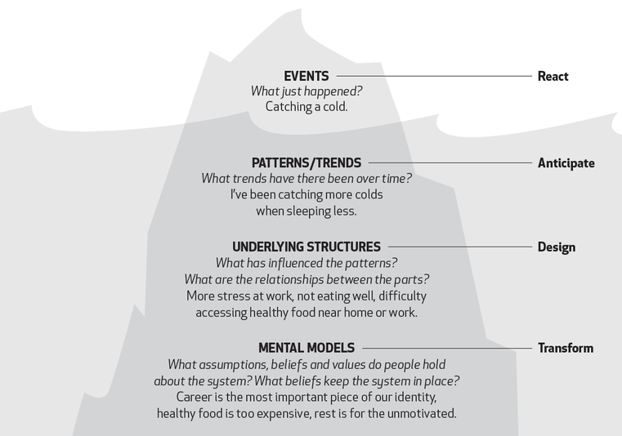
EL ICEBERG
Una herramienta para guiar el pensamiento sistémico
EVENTOS
¿Qué acaba de suceder?
Pillar un resfriado.
REACCIONAR
PATRONES / TENDENCIAS
¿Qué tendencias ha habido con el tiempo? Anticípeme que he estado contagiando más resfriados cuando duermo menos.
PREVER
ESTRUCTURAS SUBYACENTES
¿Qué ha influido en los patrones? ¿Cuáles son las relaciones entre las partes? Más estrés en el trabajo, no comer bien, dificultad para acceder a alimentos saludables cerca de la casa o el trabajo.
DISEÑO
MODELOS MENTALES
¿Qué suposiciones, creencias y valores tienen las personas sobre el sistema? ¿Qué creencias mantienen el sistema en su lugar? La carrera es la pieza más importante de nuestra identidad, la comida saludable es demasiado cara, el descanso es para los desmotivados.
TRANSFORMAR
Design Thinking Canvas www.designthinkingcanvas.co.uk

